Slide 1
ZESPÓŁ SZKÓŁ W RESKU
SPOTKANIE Z RODZICAMI
25 XI 2014

Slide 2
PLAN SPOTKANIA
Stypendyści.
Konkursy.
Sport.
Projekty międzynarodowe.
Z życia szkoły.
Wycieczki.
My w środowisku.

Slide 3
ZACHODNIOPOMORSKIE TALENTY
FREJ ZUZANNA II D
LIS MAGDALENA II D
WAŃCOWICZ ALEKSANDRA II D
GRĄDEK SYLWIA I LO
BABAK MARTA II LO

Slide 4
STYPENDIA POMOSTOWE
ŁĘTKA AGNIESZKA III C
SZAWDENIS ANNA III D

Slide 5
KONKURSY PRZEDMIOTOWE
Kozak Dominika
Grądek Weronika
Leszczyńska Natalia
Buszta Paweł
Figas Kacper
Ryszkiewicz Piotr
Korgul Maja
Strychalski Robert
Najderek Natalia
Manowiec Agnieszka
Szostak Karol
Leonik Mateusz
Miłek Stanisław
Sikorski Jakub
Kondrat Michał
Kulik Aleksandra
Nowakowska Karolina
Szcześniak Adrianna
Dziuba Wiktoria

Slide 6
Sport

Slide 7
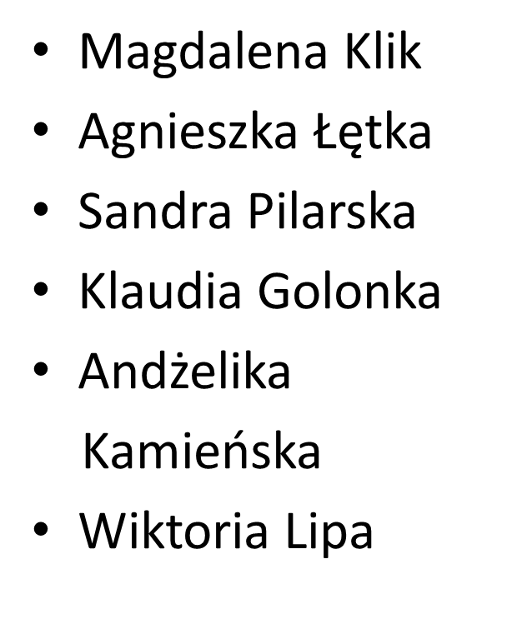
V MIEJSCE W FINALE WOJEWÓDZKIEJ GIMNAZJADY W SZKOLNEJ LIDZE LEKKOATLETYCZNEJ DZIEWCZĄT
Zuzanna Frej
Roksana Wróbel
Anna Szawdenis
Patrycja Szutkowska
Maja Korgul
Nicola Urban
Natalia Jacewicz

Slide 8
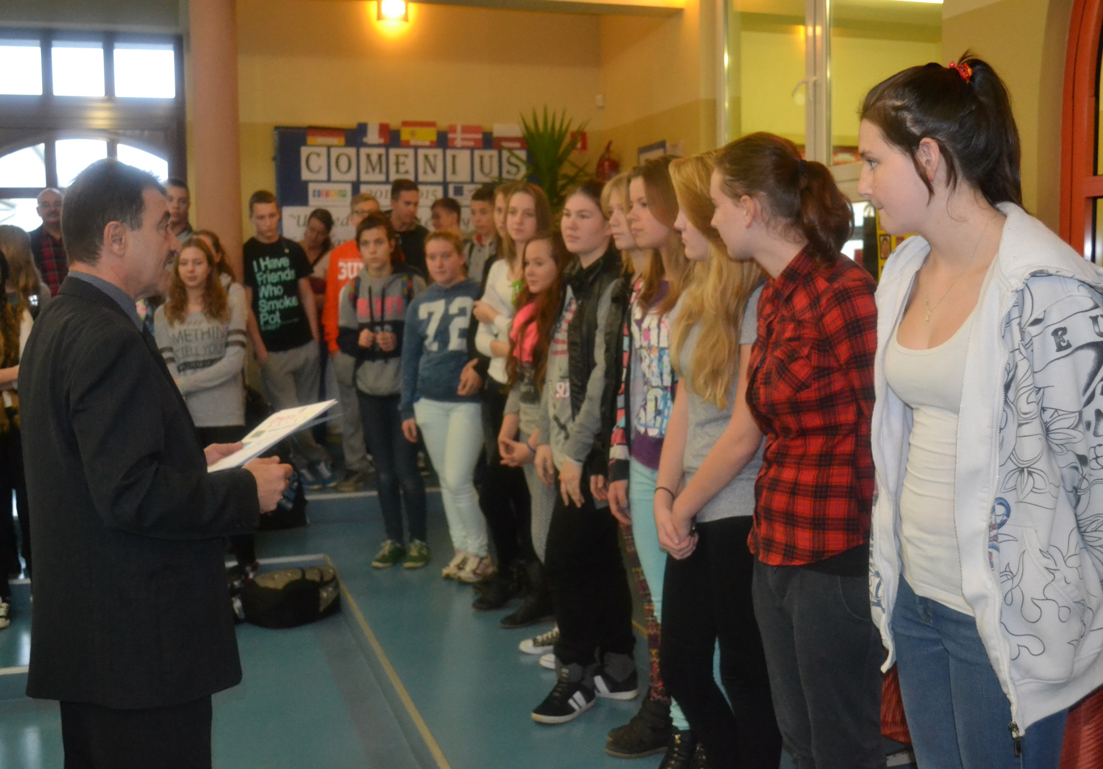

Slide 9
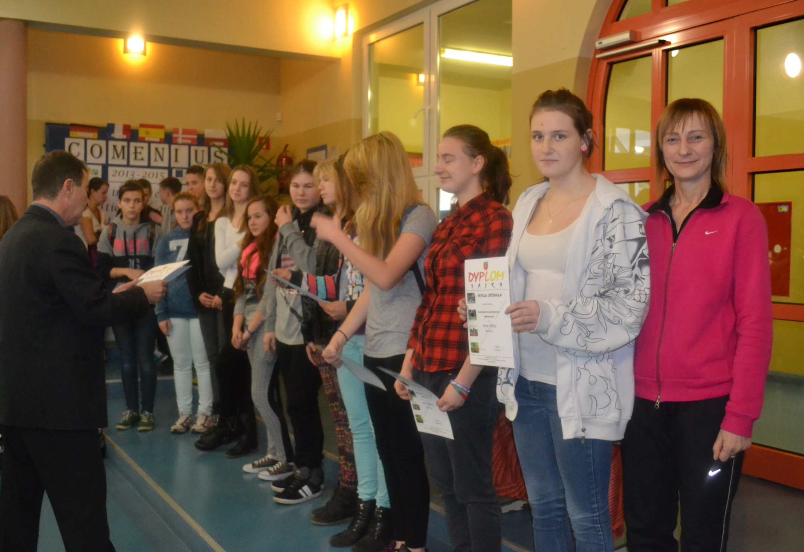

Slide 10
ZAWODY, W KTÓRYCH UCZESTNICZYLIŚMY:
II miejsce w Mistrzostwach Powiatu Łobeskiego w Piłce Nożnej chłopców w Łobzie
IV miejsce dziewcząt, VI miejsce chłopców w XVI Biegach Przełajowych w Dobrej
I miejsce dziewcząt, II miejsce chłopców w Mistrzostwach Powiatu Łobeskiego w Szkolnej Lidze Lekkoatletycznej w Łobzie
I miejsce dziewcząt w Mistrzostwach Powiatu Łobeskiego w Piłce Nożnej w Węgorzynie

Slide 11
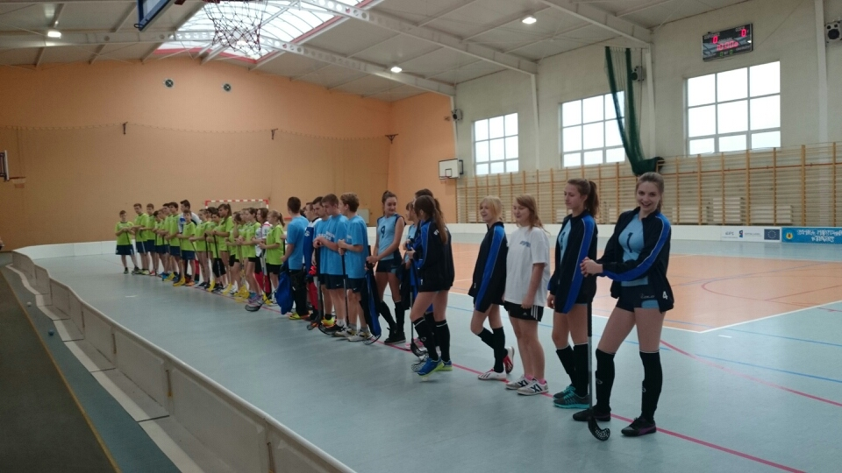

Slide 12
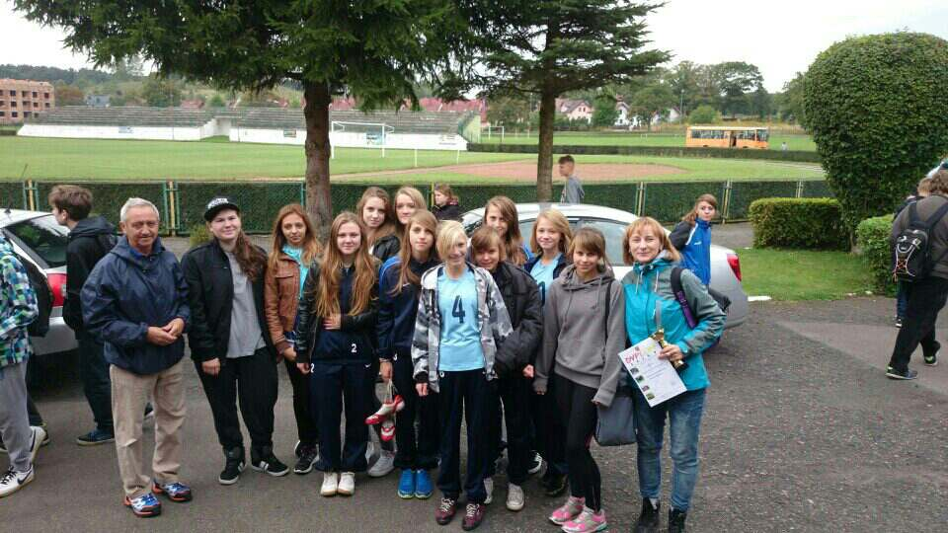

Slide 13
DOBRA MISTRZOSTWA POWIATU W UNIHOKEJU
I miejsce chłopcy:
Patryk Widłak, Mateusz Leonik, Jakub Bodys, Tomasz Haberski, Dawid Mielczarek, Wojciech Trzeszczyński, Mikołaj Kowalicki;
II miejsce dziewczęta:
Roksana Wróbel, Maja Korgul, Agnieszka Łętka, Anna Szawdenis, Patrycja Szutkowska, Nikola Urban, Zuzanna Frej, Nicola Gadomska

Slide 14
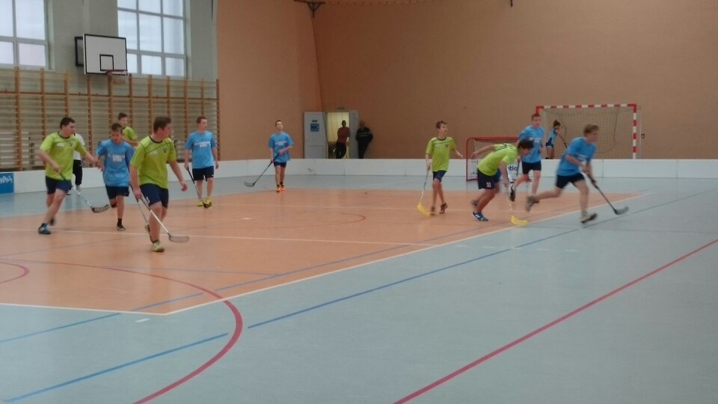

Slide 15
Projekty międzynarodowe

Slide 16
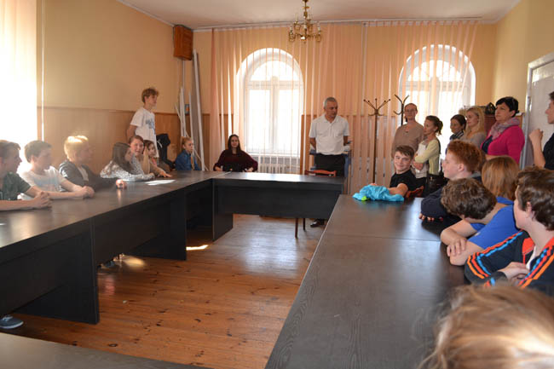
POBYT MŁODZIEŻY Z VREDEN

Slide 20
Z życia szkoły

Slide 21
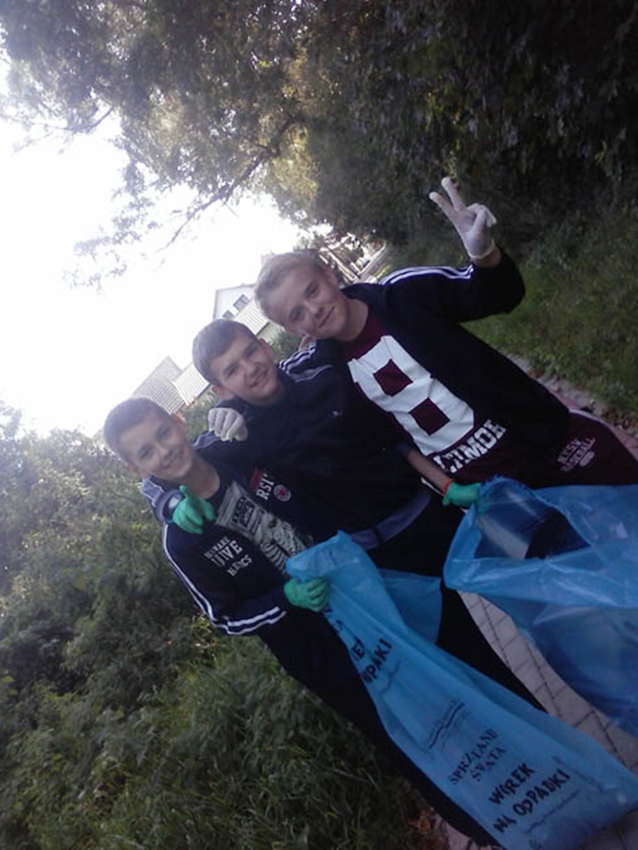
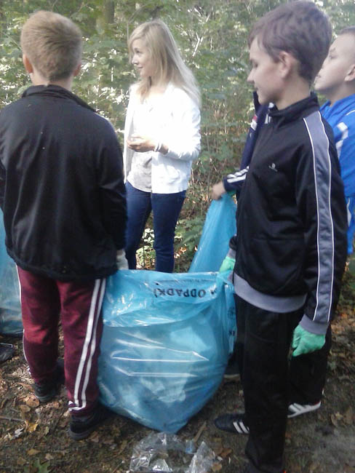
DZIEŃ INTEGRACYJNY W ZESPOLE SZKÓŁ

Slide 22
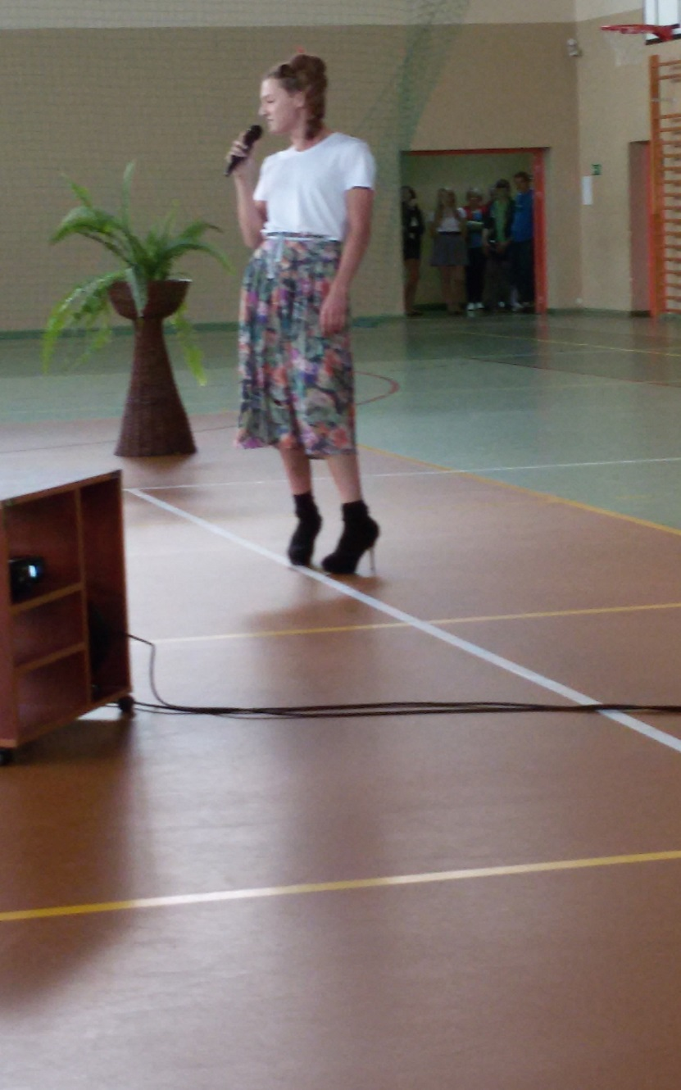
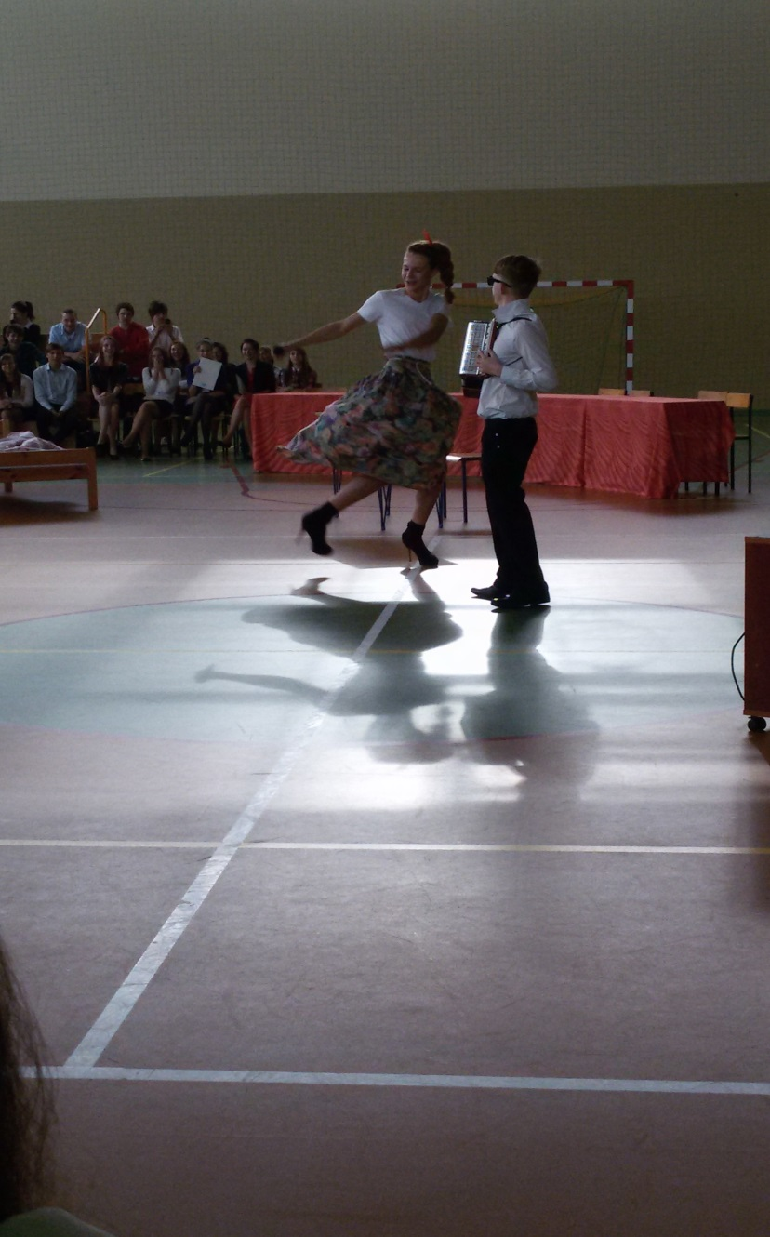
DZIEŃ EDUKACJI NARODOWEJ

Slide 23
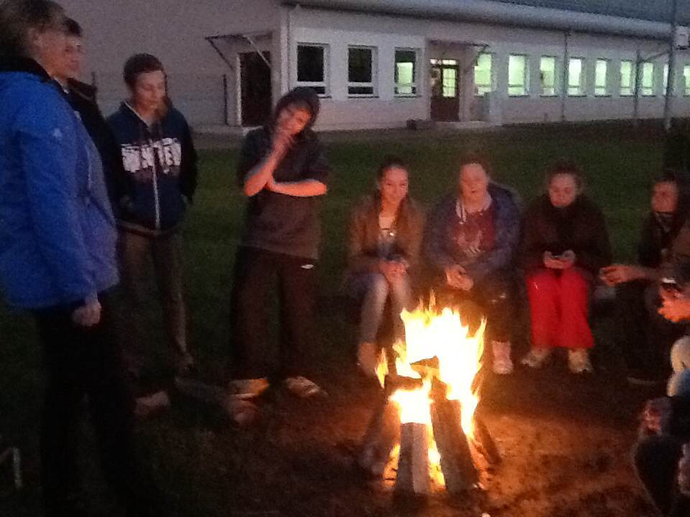
NOC HORRORÓW W SZKOLE - I D

Slide 24
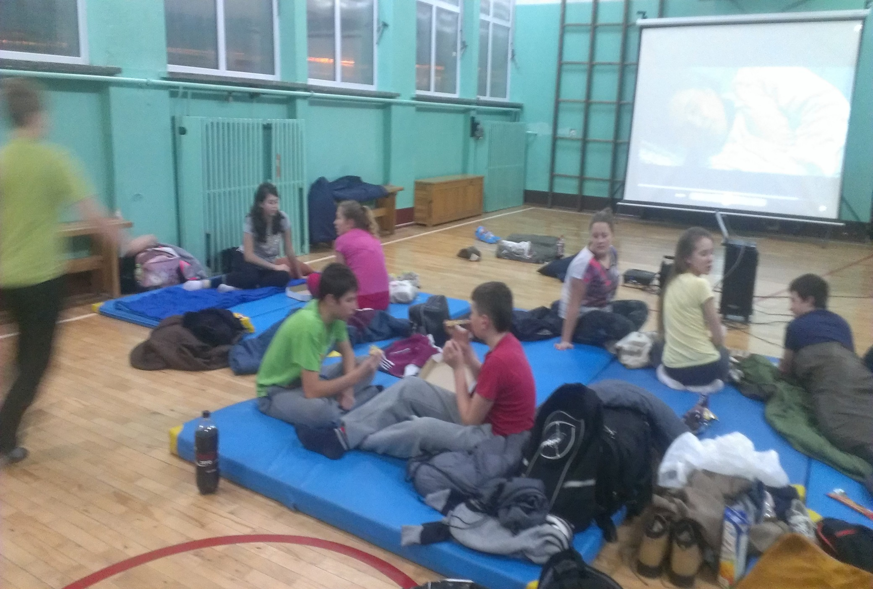

Slide 25
WARSZTATY: DZIENNIKARSKIE A B C

Slide 27
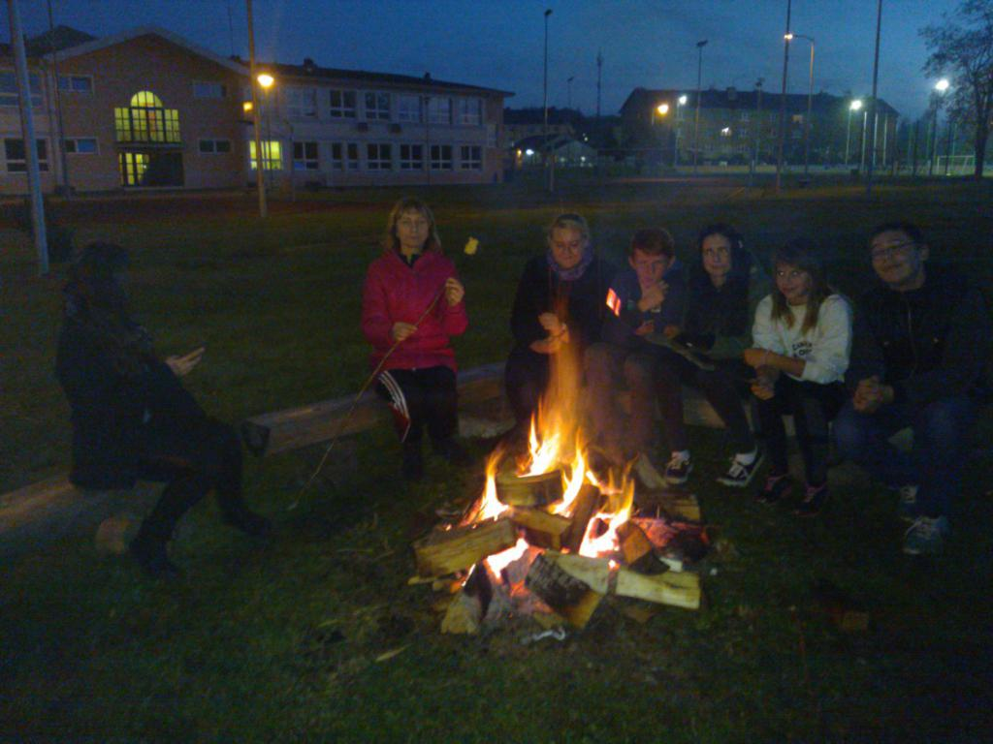
NOCNY MARATON FILMOWY II D

Slide 28
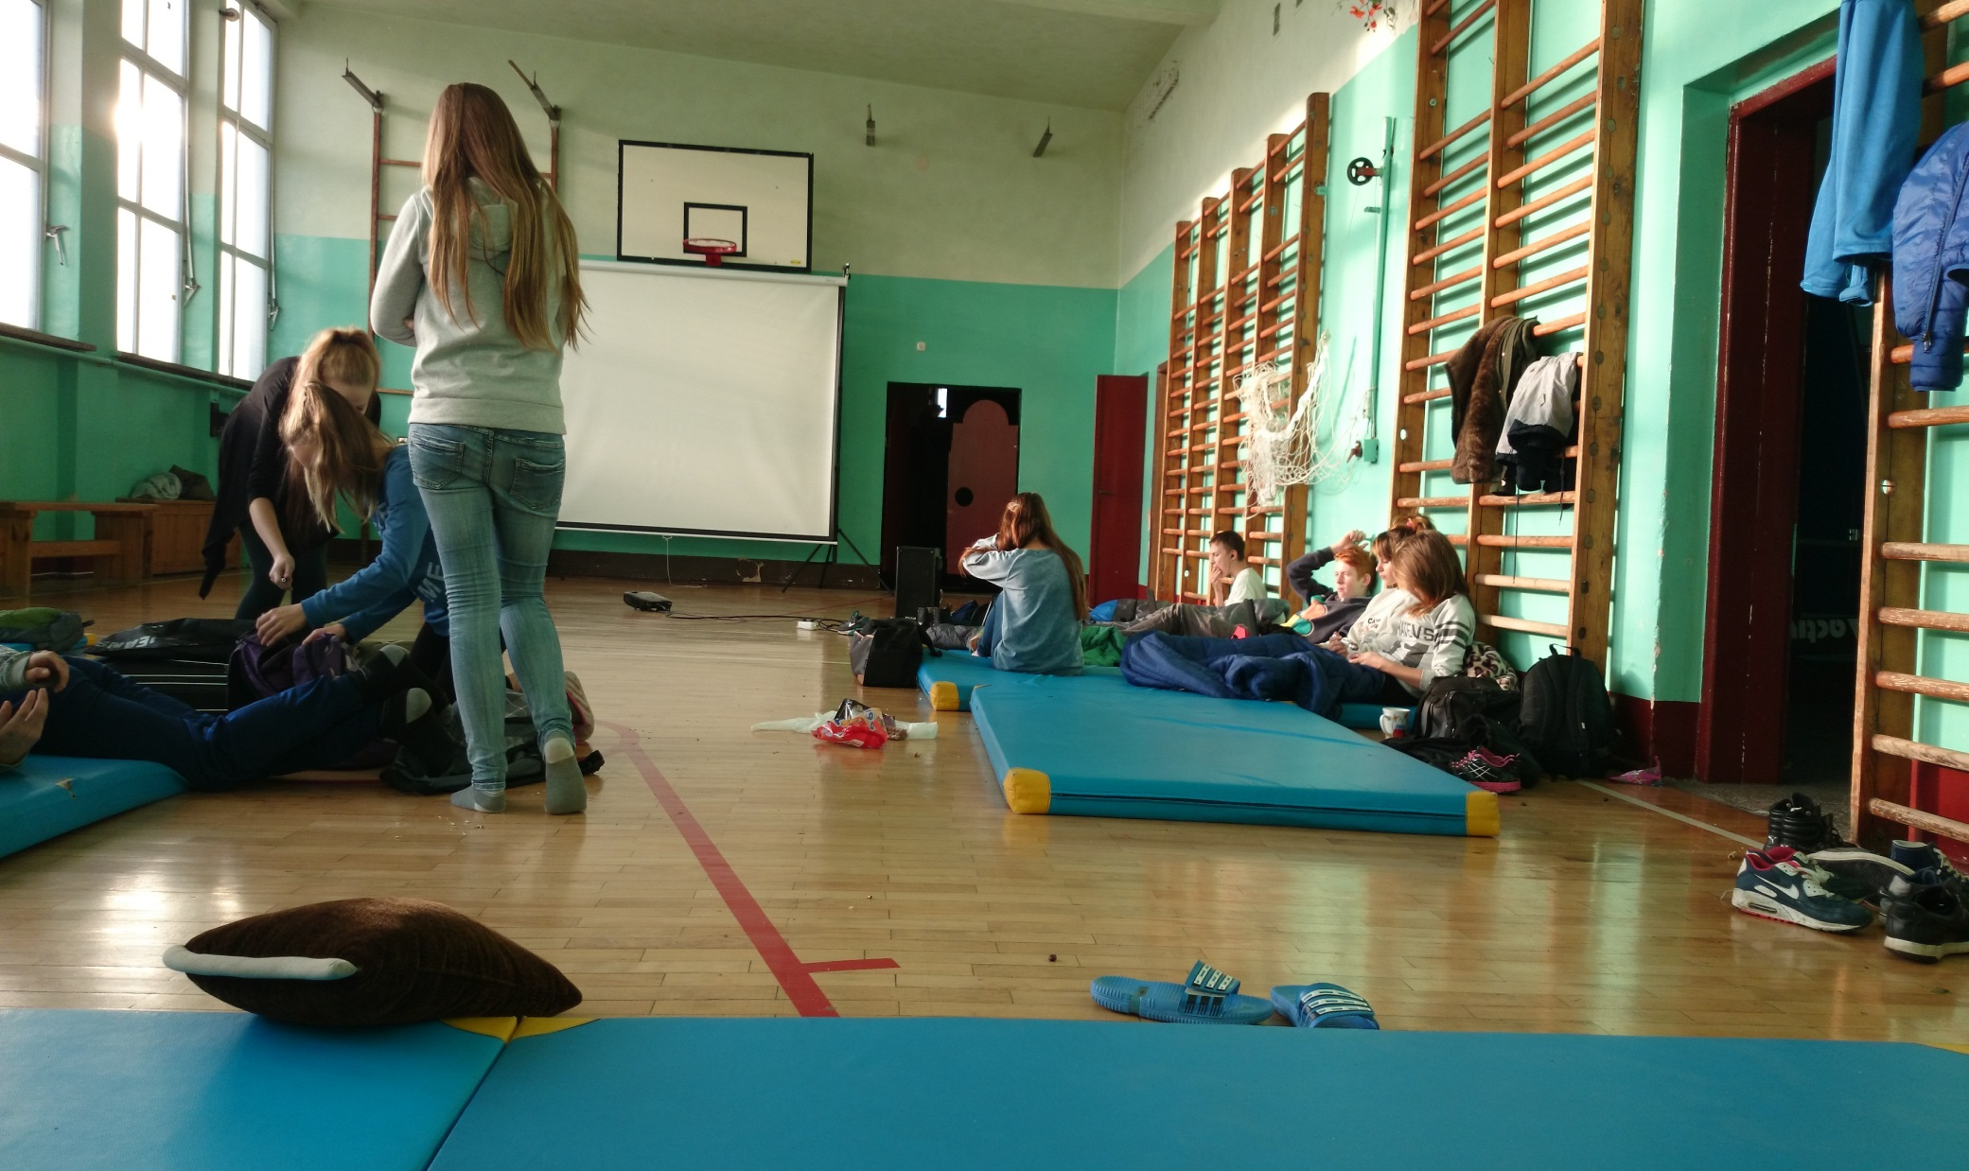

Slide 29
KAJAKIEM PRZEZ ATLANTYK. ALEKSANDER DOBA Z WIZYTĄ W GIMNAZJUM

Slide 31
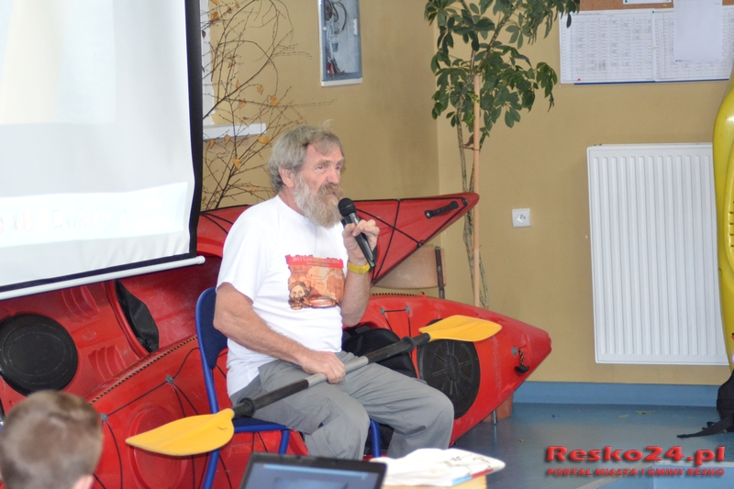

Slide 32
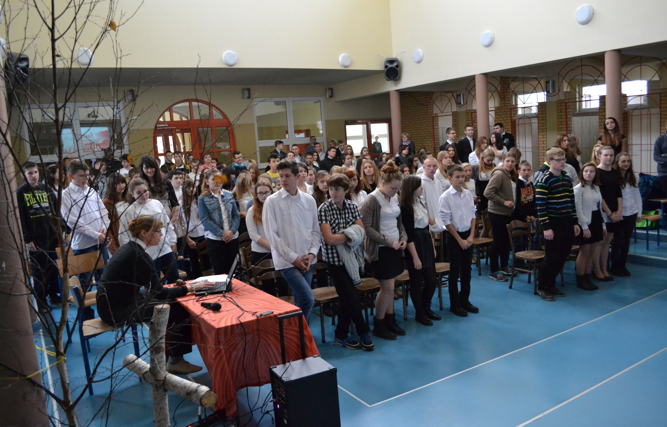
11 XI ŚWIĘTO NIEPODLEGŁOŚCI

Slide 34
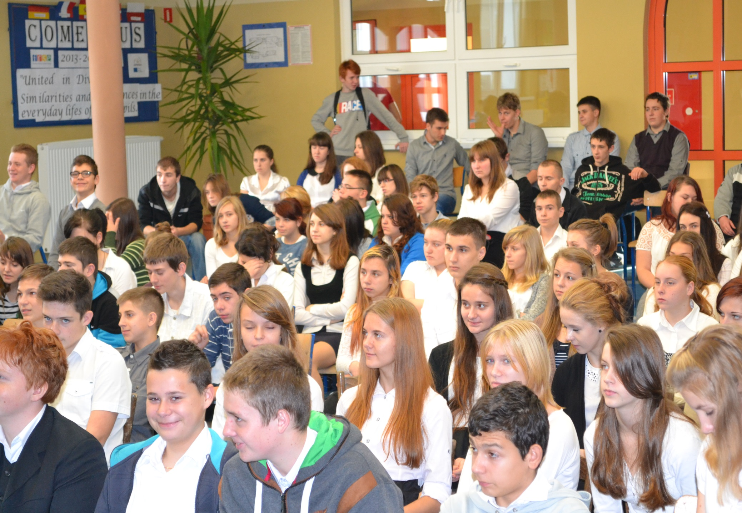

Slide 35
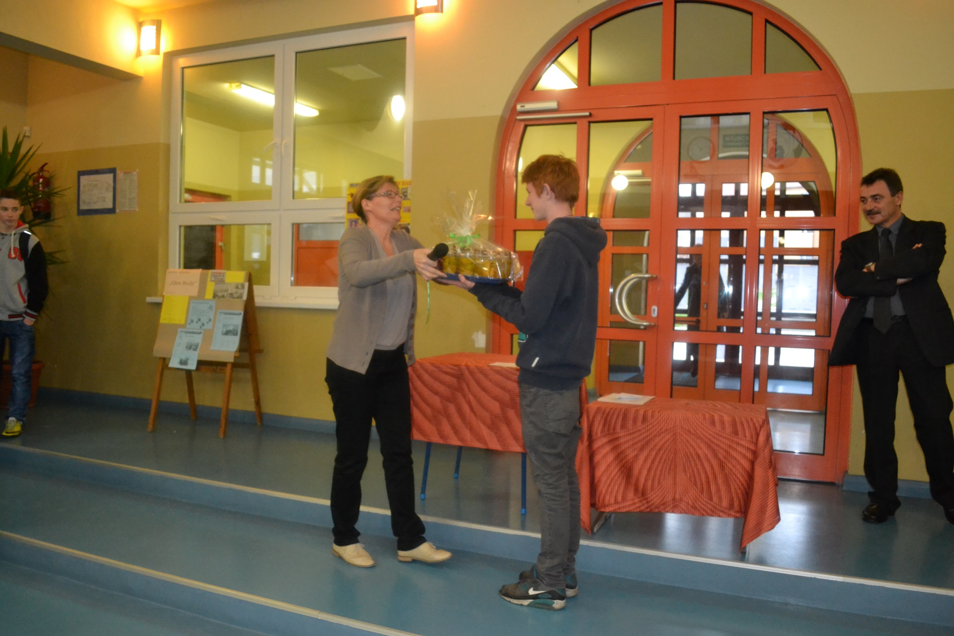
APEL

Slide 36
LEKCJA Z NIEMIECKĄ NIESPODZIANKĄ

Slide 37
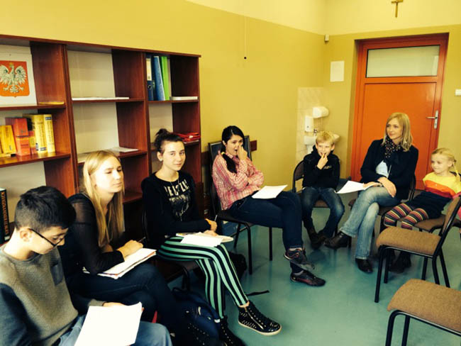

Slide 38
WYCIECZKI

Slide 39
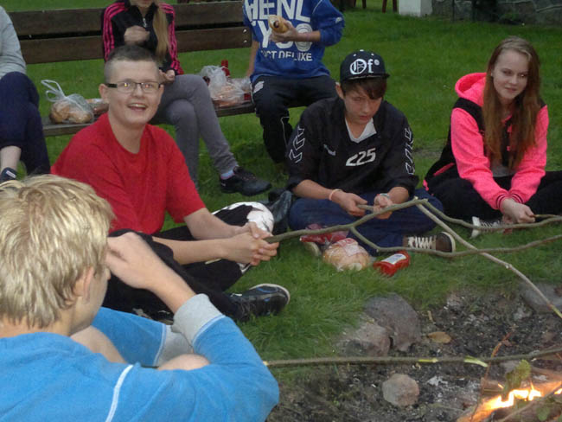
BIWAK KLASY IIIB W DOBRZYCY

Slide 40
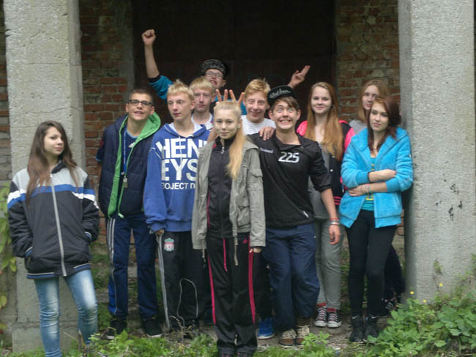

Slide 42
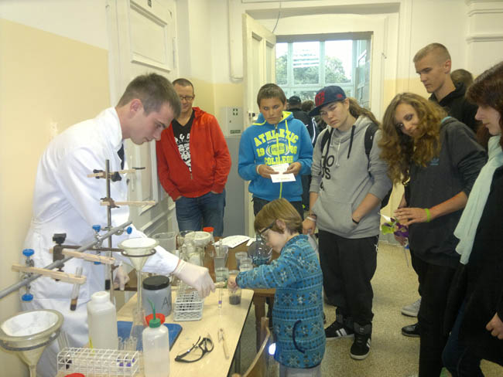
NOC NAUKOWCÓW W SZCZECINIE

Slide 43
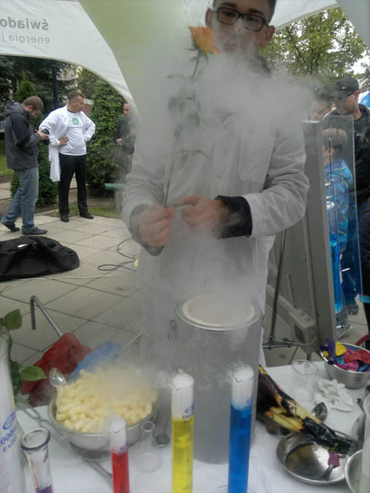

Slide 44
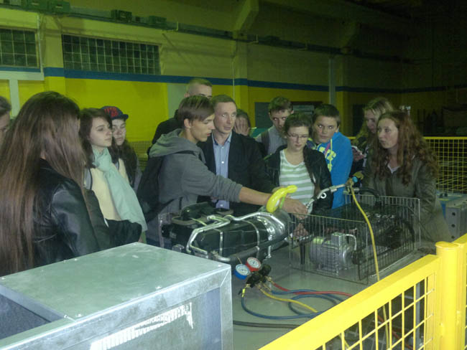

Slide 45
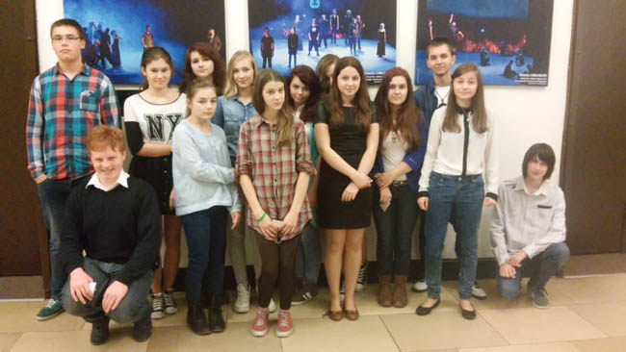
"ROMEO I JULIA” W NOWEJ ODSŁONIE

Slide 48
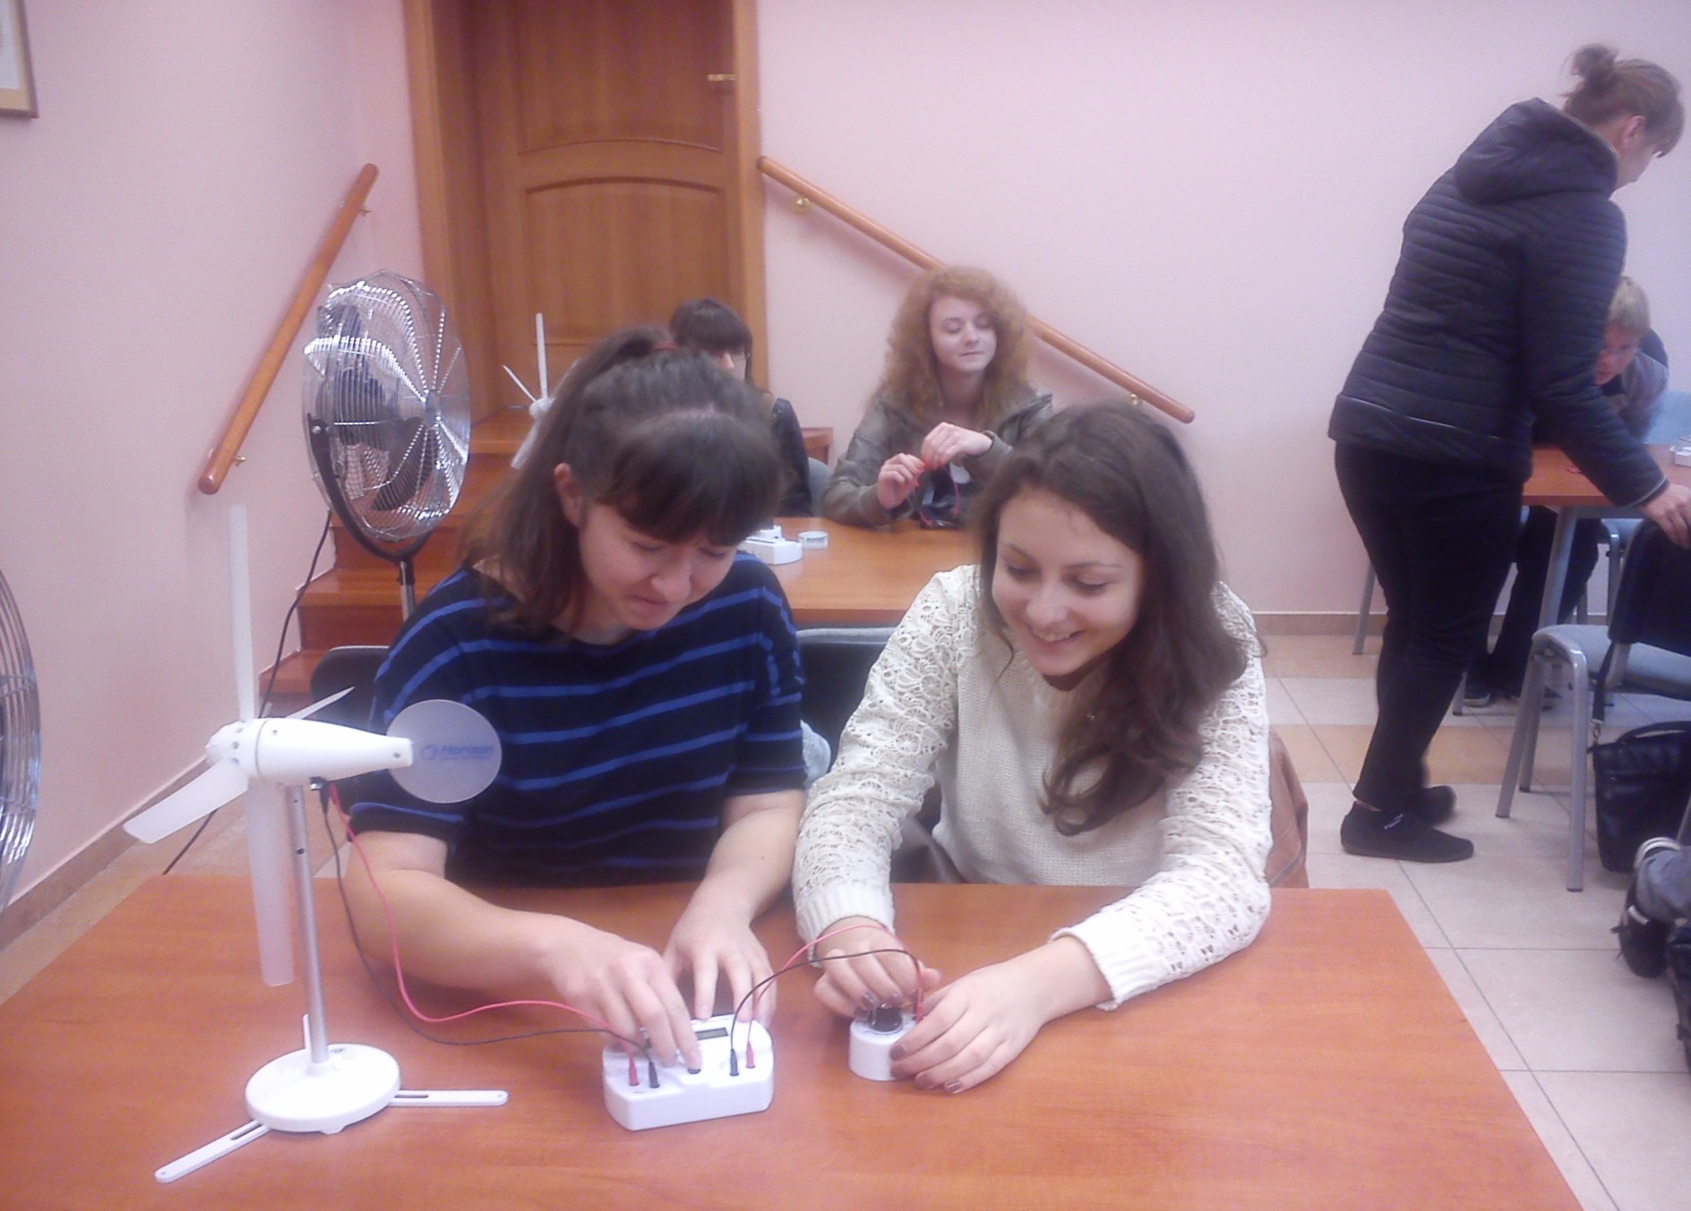
WARSZTATY OSTOJA

Slide 49
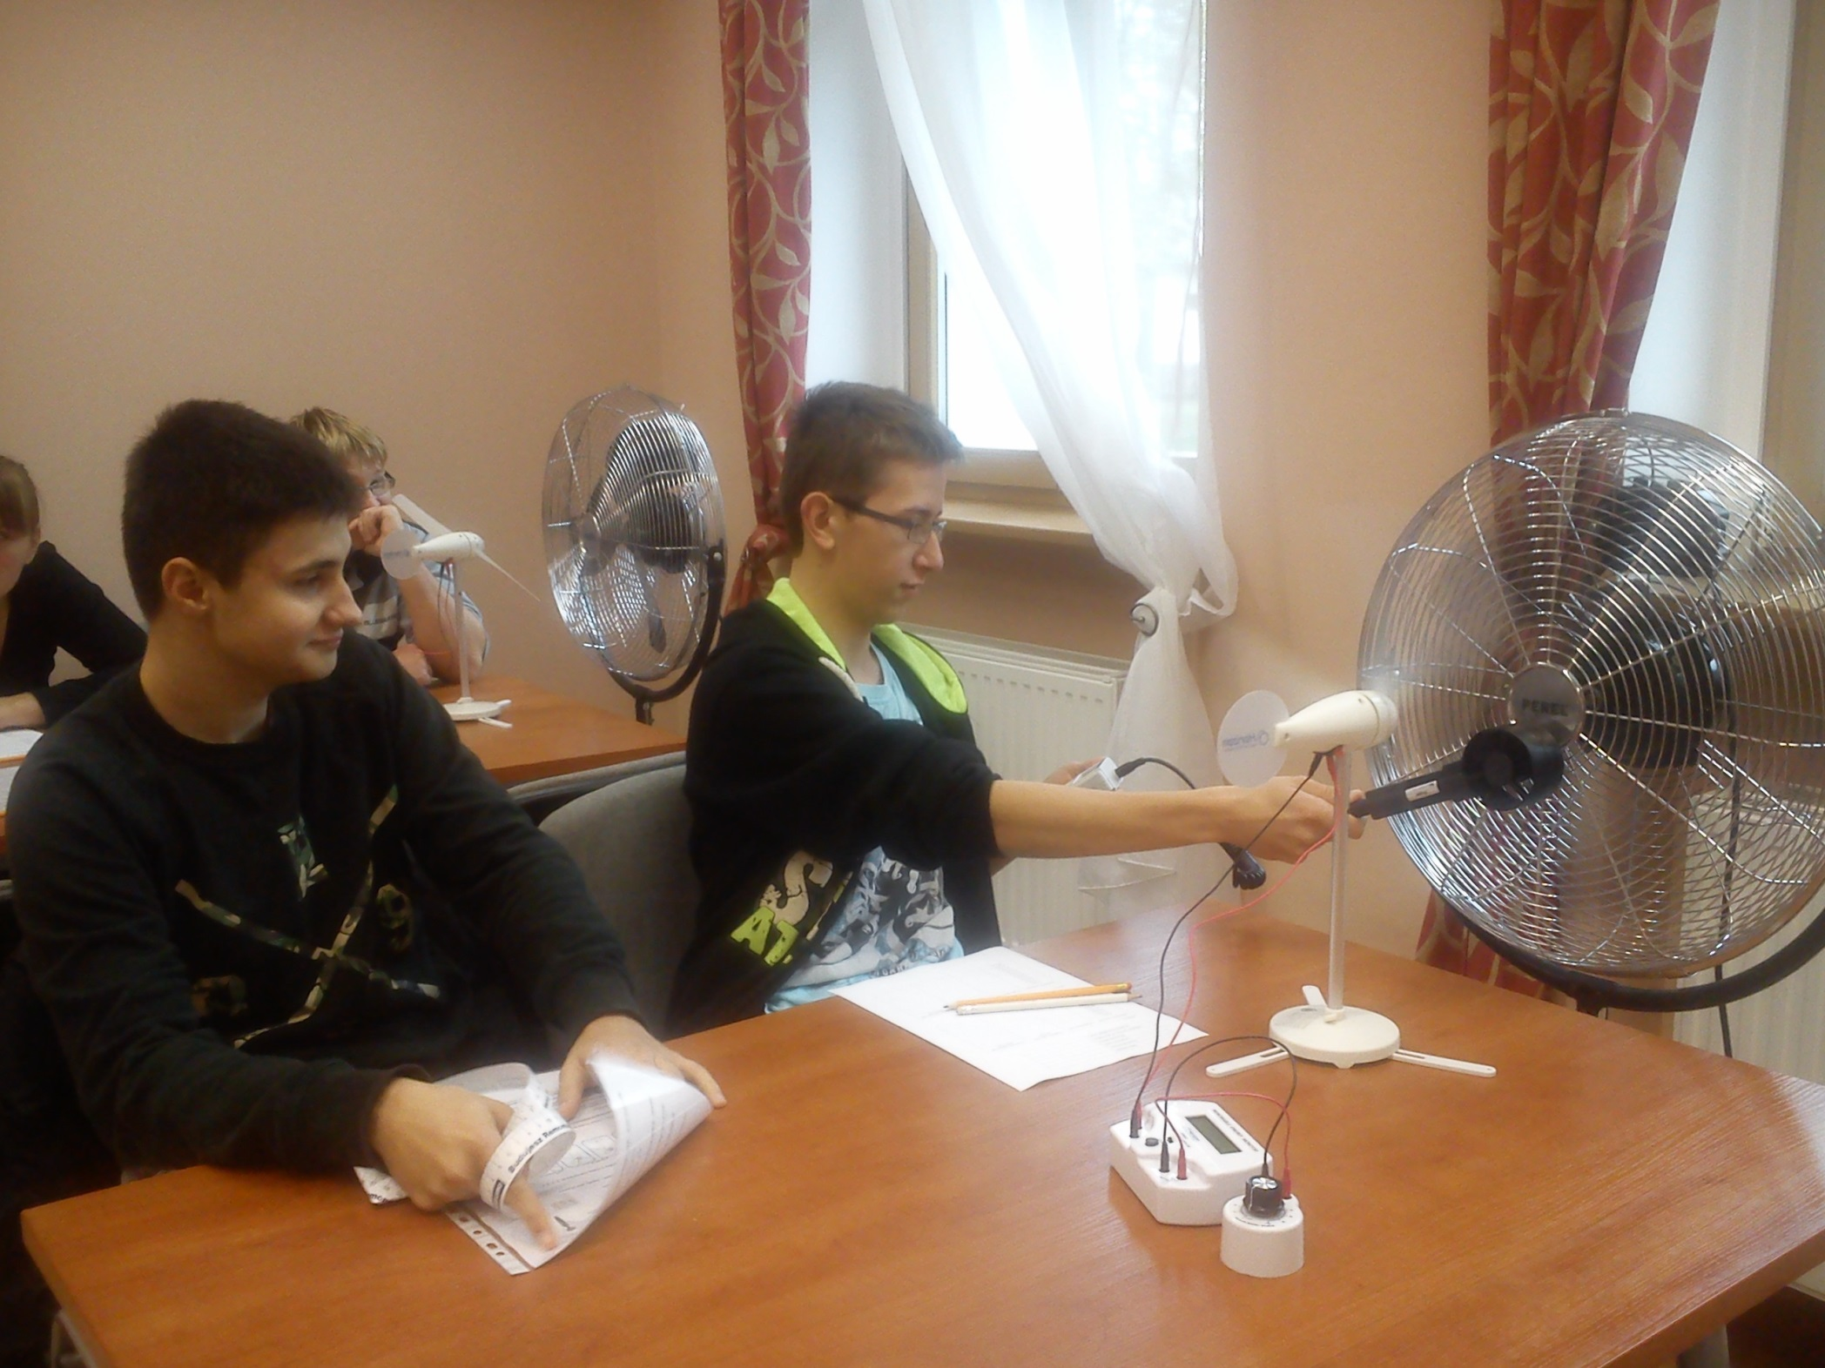

Slide 50
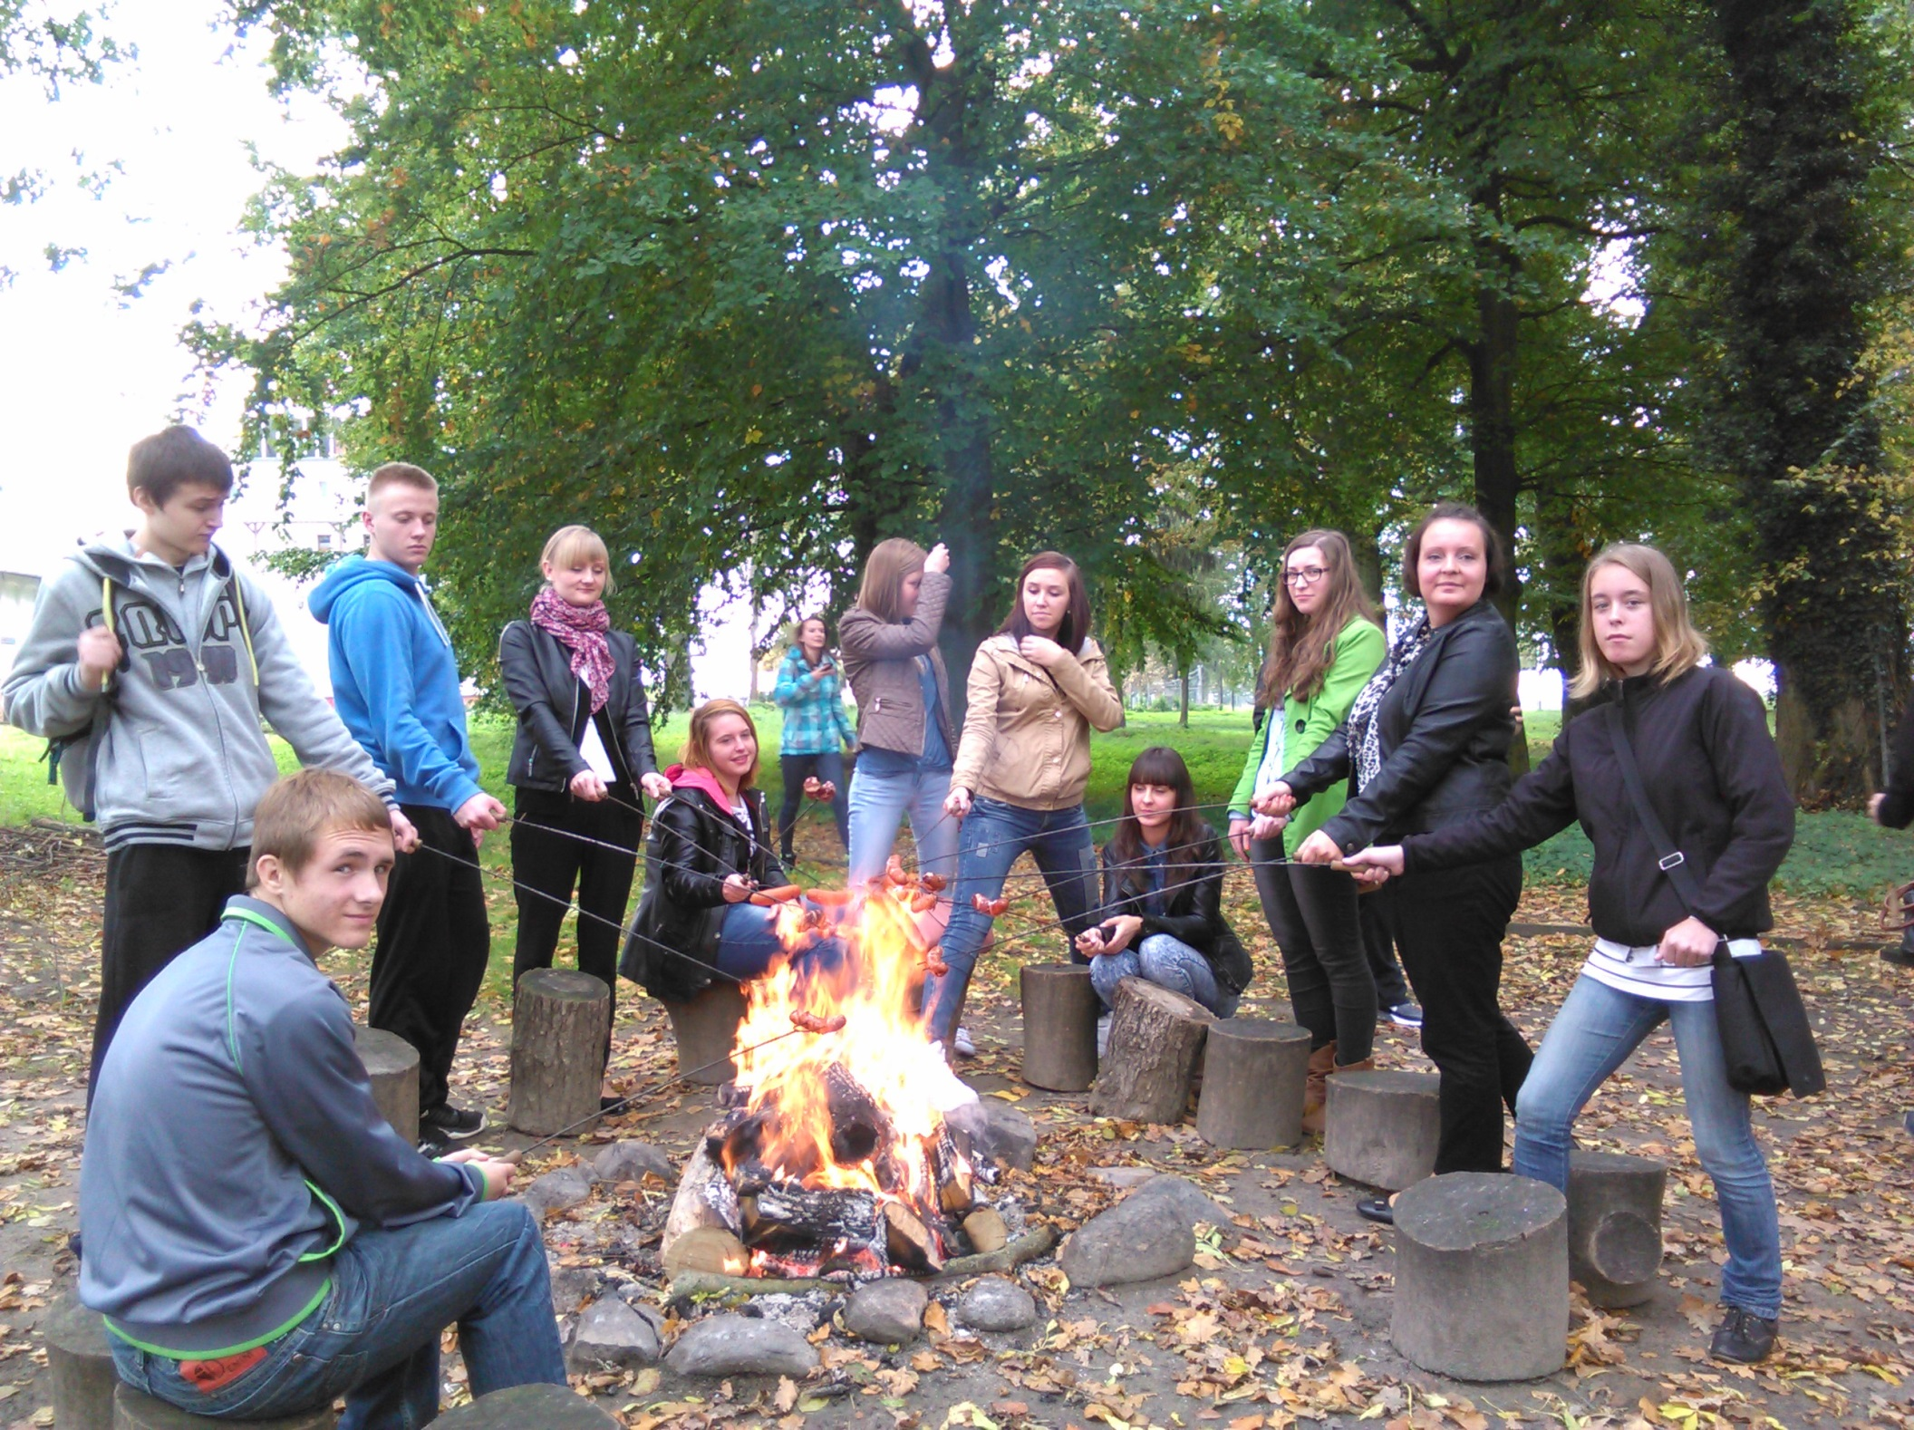

Slide 51
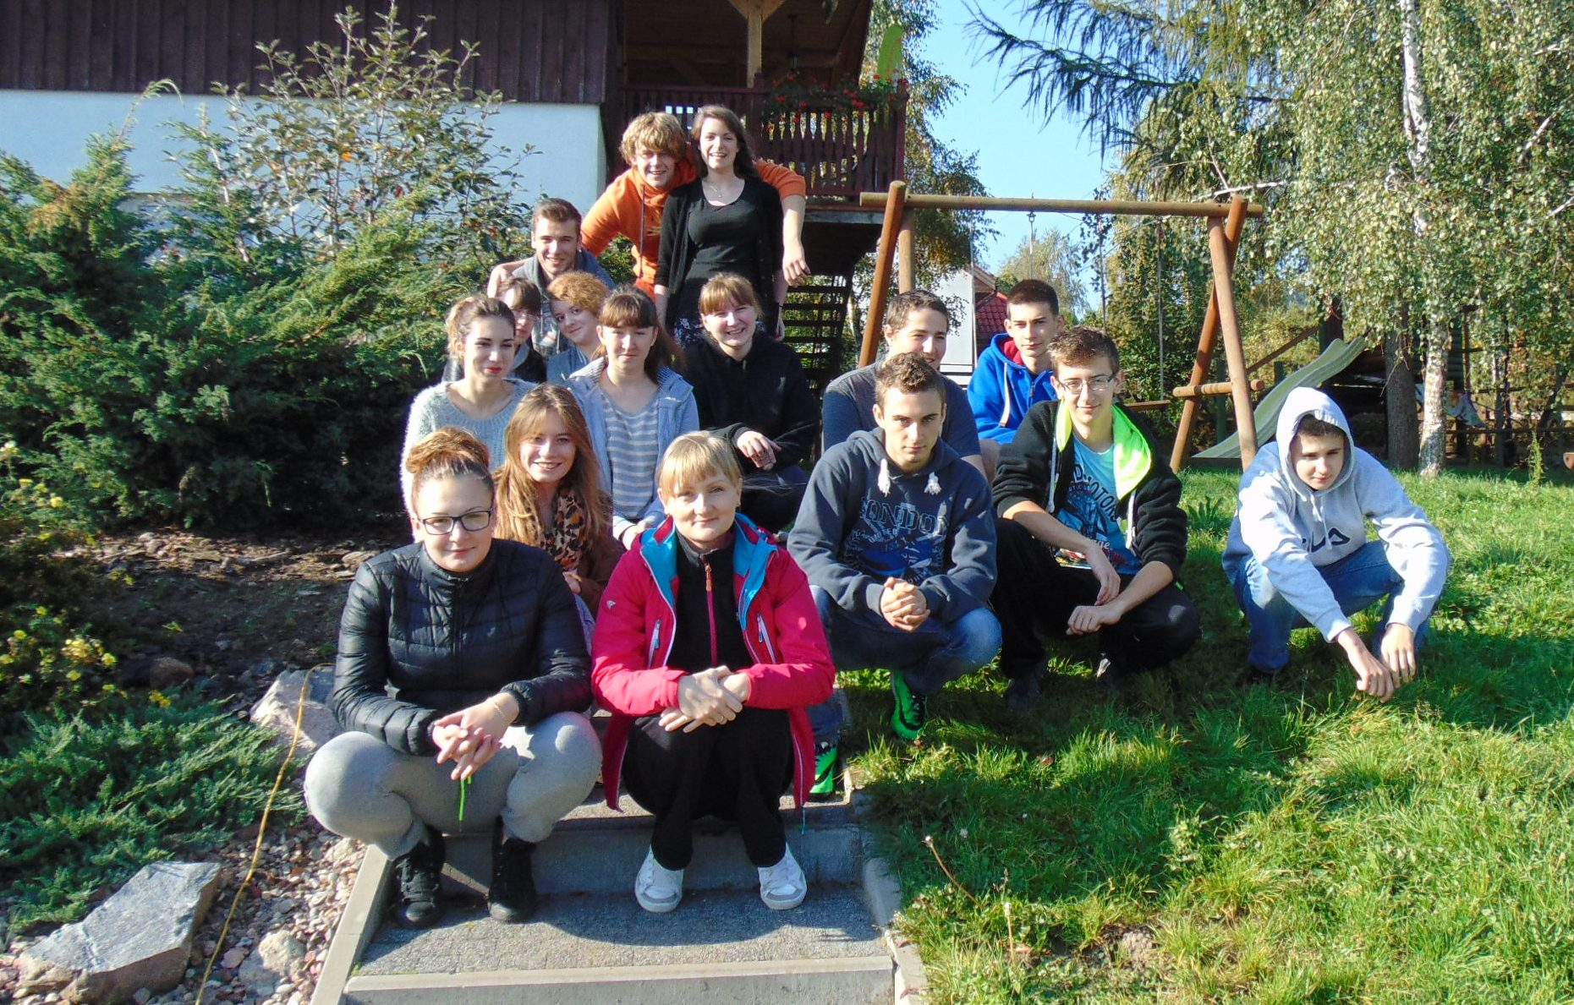
ŻURAWI KRZYK II LO

Slide 52
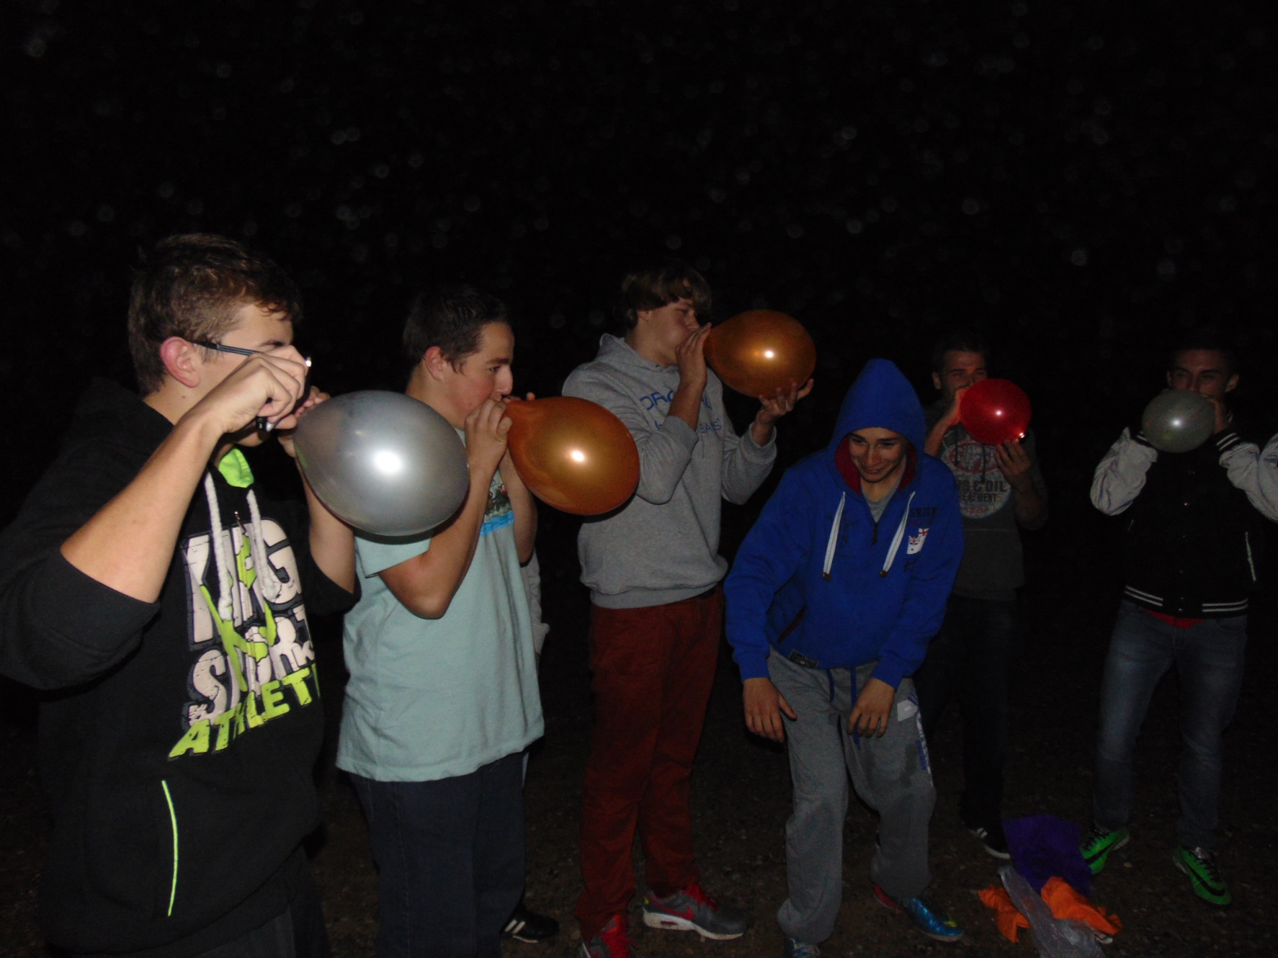

Slide 53
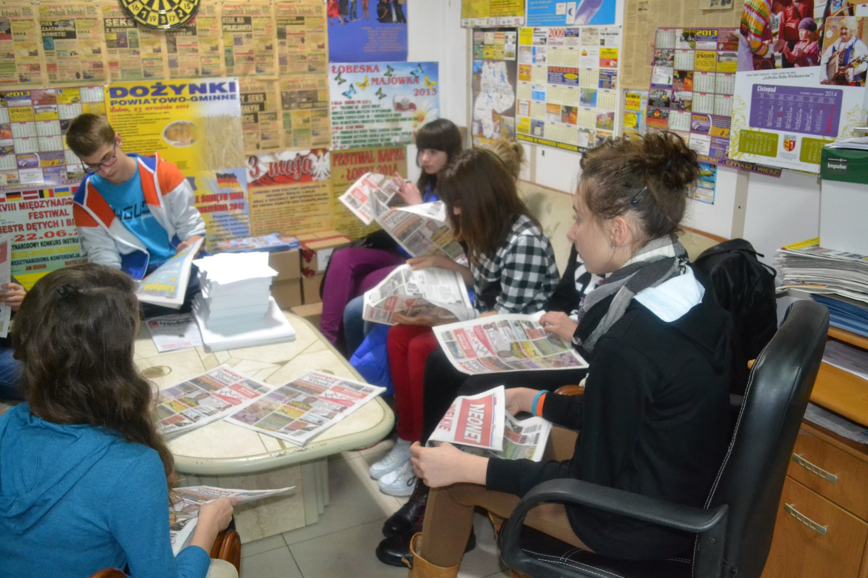
REDAKCJA GŁOSU BUDY W TYGODNIUKU ŁOBESKIM

Slide 54
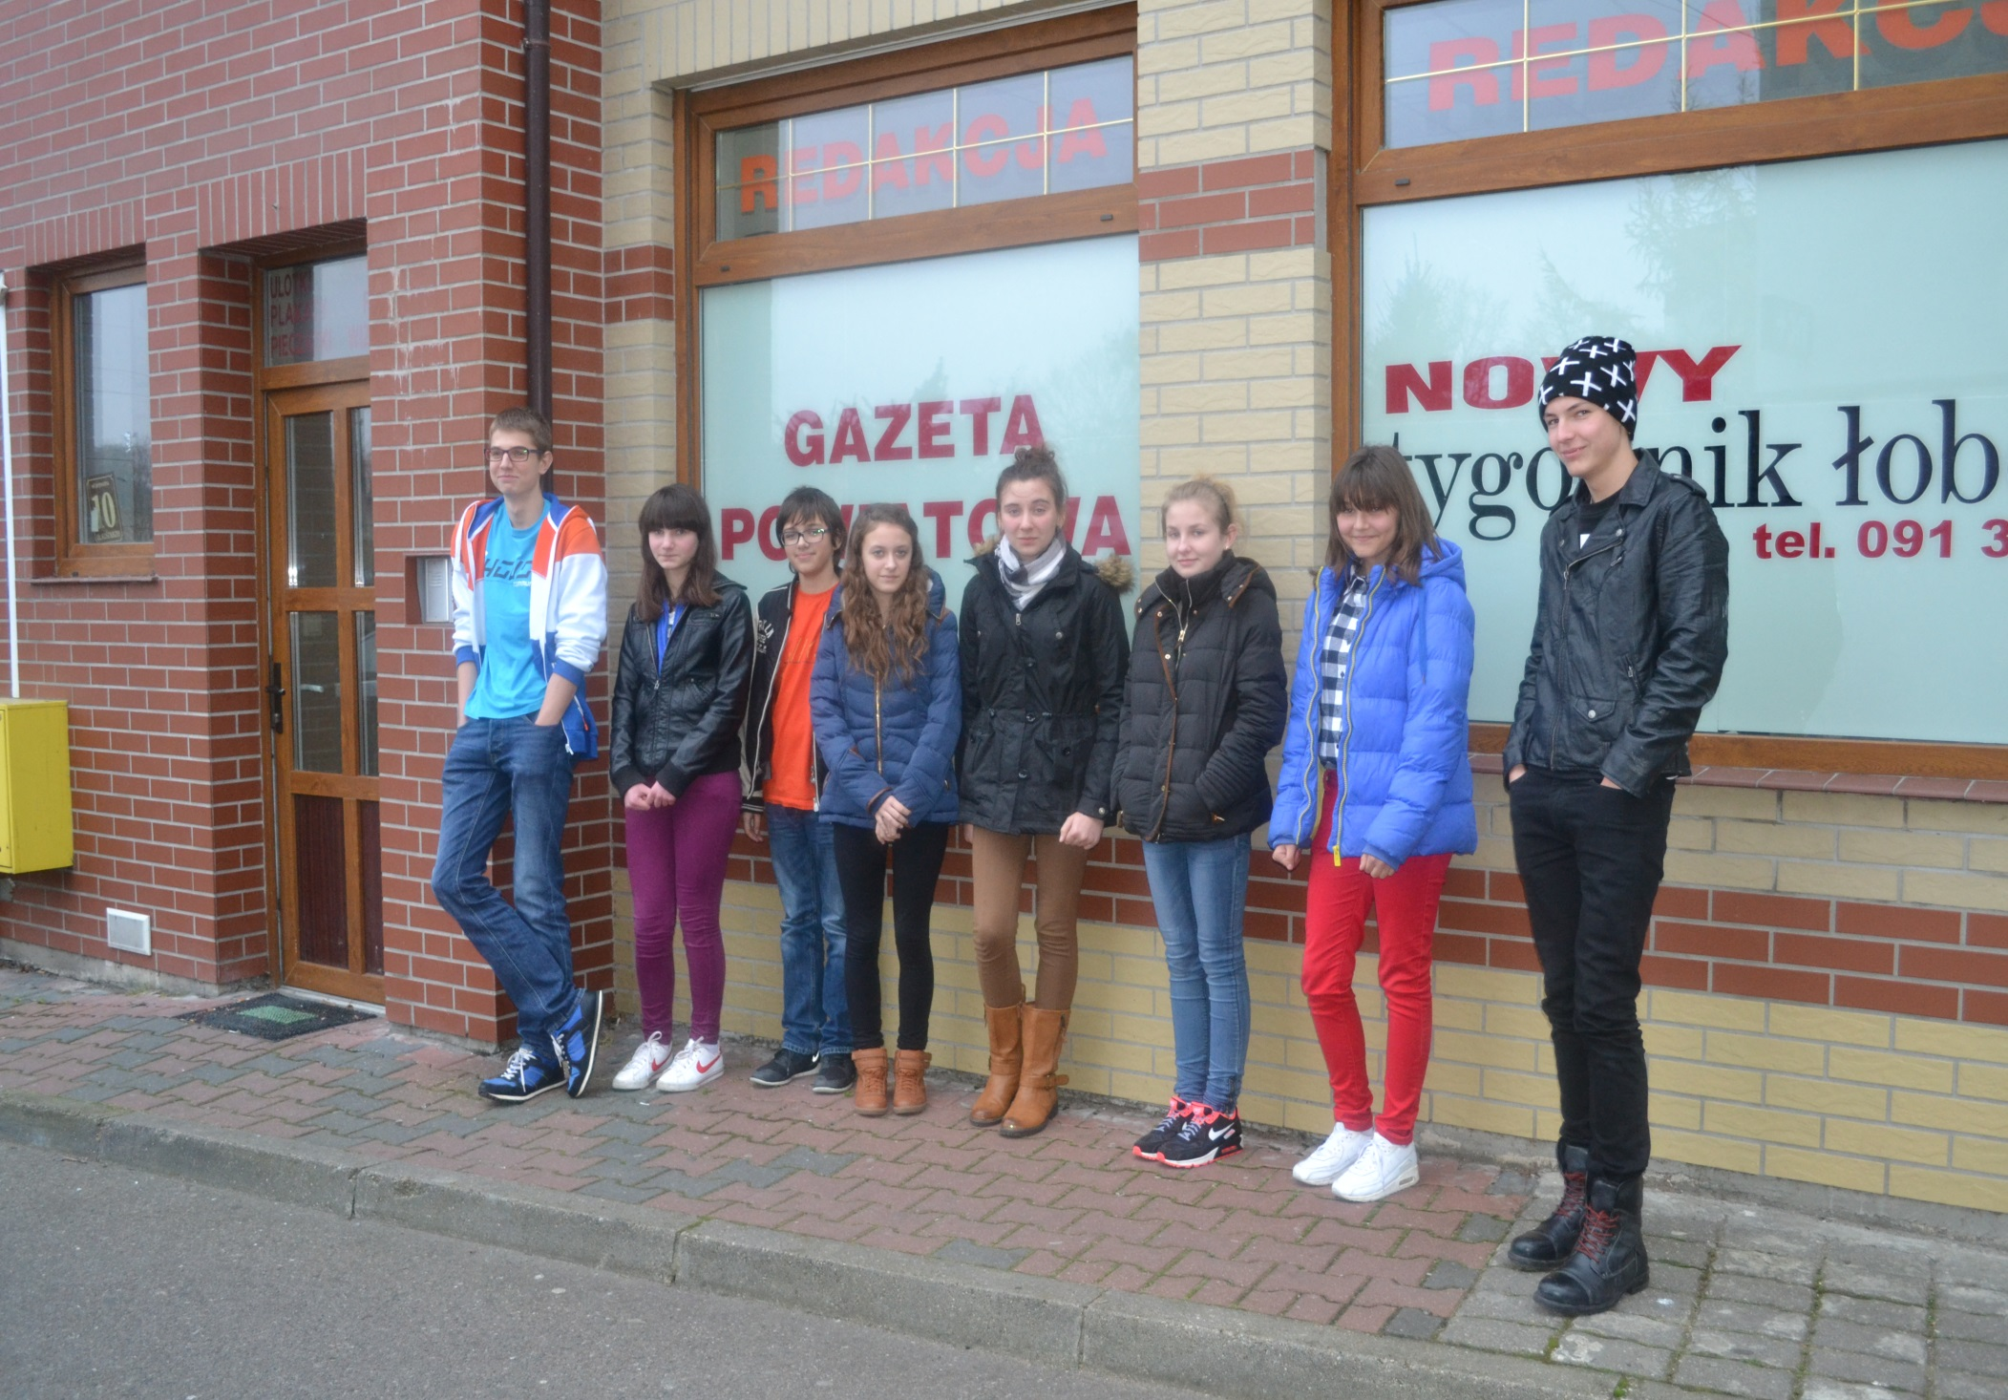

Slide 55
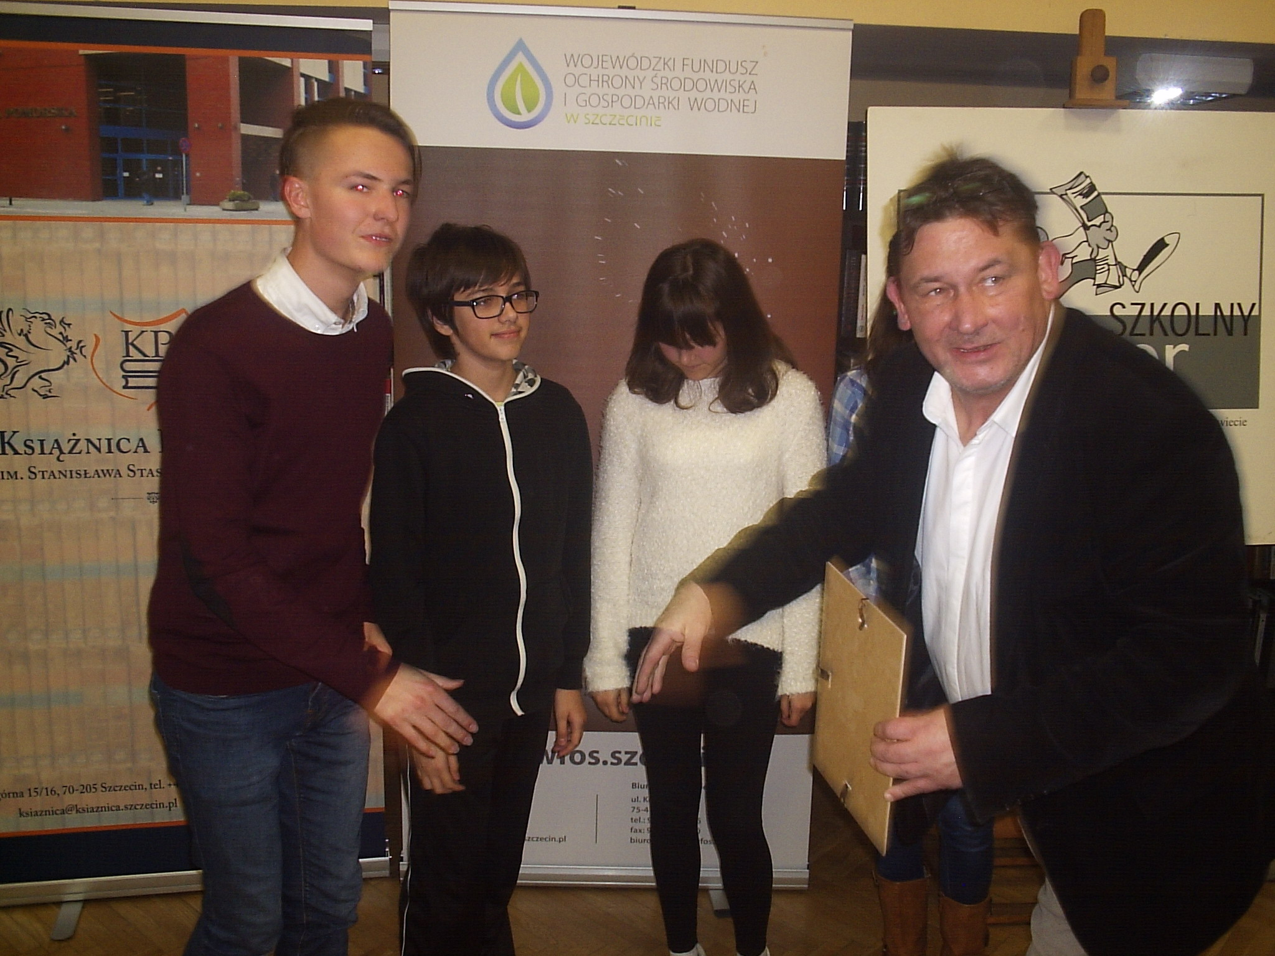
GŁOS BUDY WŚRÓD 10 NAJLEPSZYCH WOJEWÓDZTWIE!

Slide 56
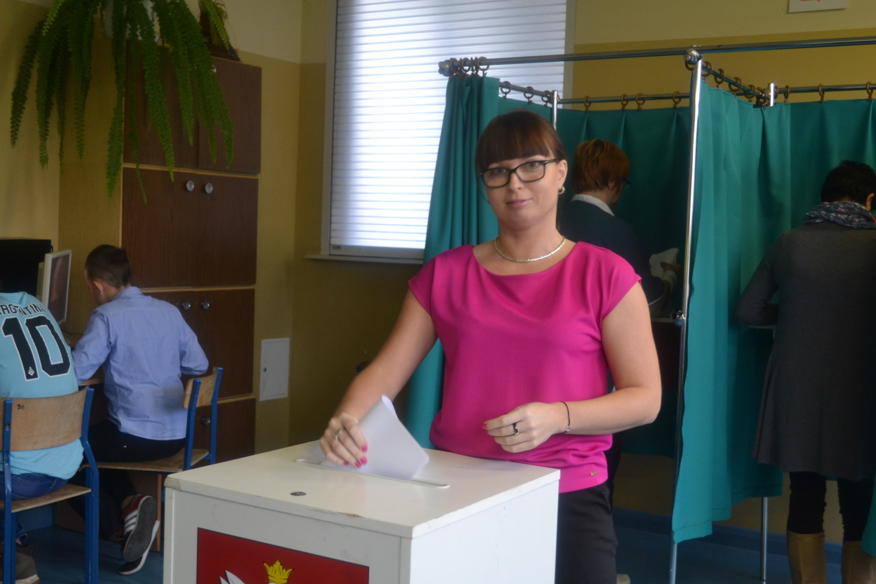
PRAWYBORY SAMORZĄDOWE

Slide 58
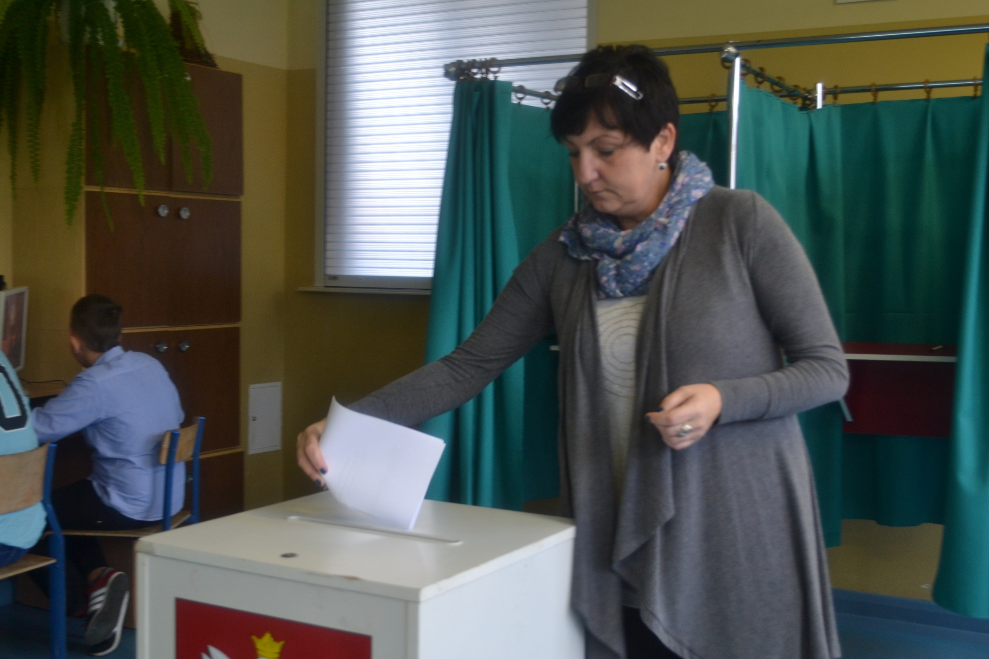

Slide 59
My w środowisku

Slide 60
75. ROCZNICA UTWORZENIA
PODZIEMNEGO PAŃSTWA POLSKIEGO

Slide 63
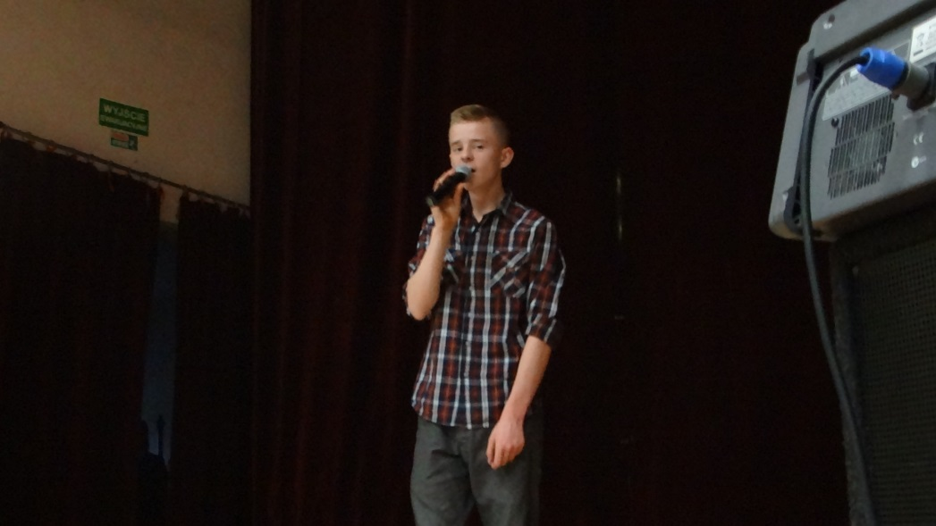
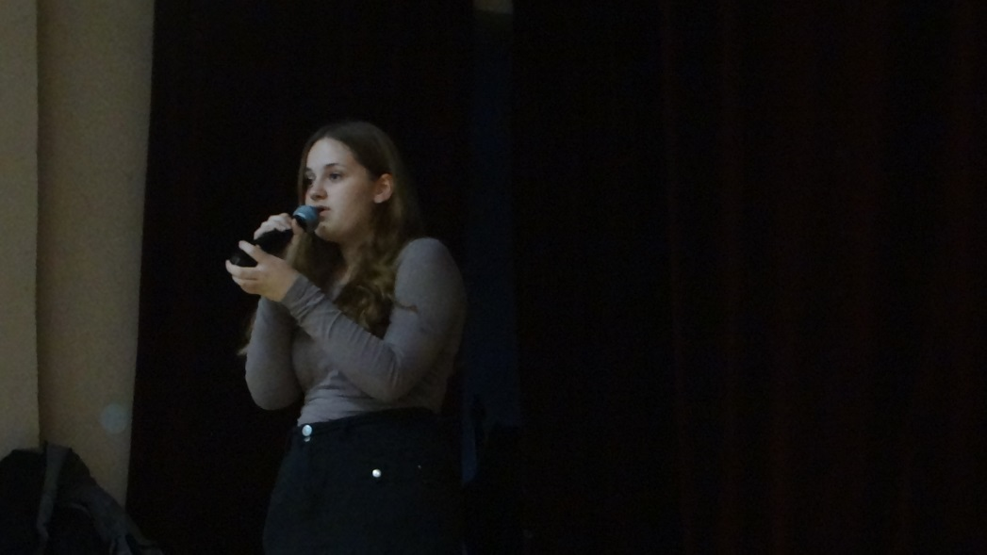
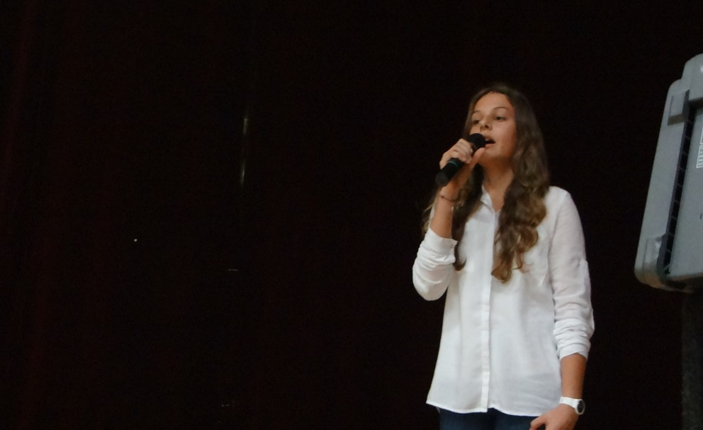
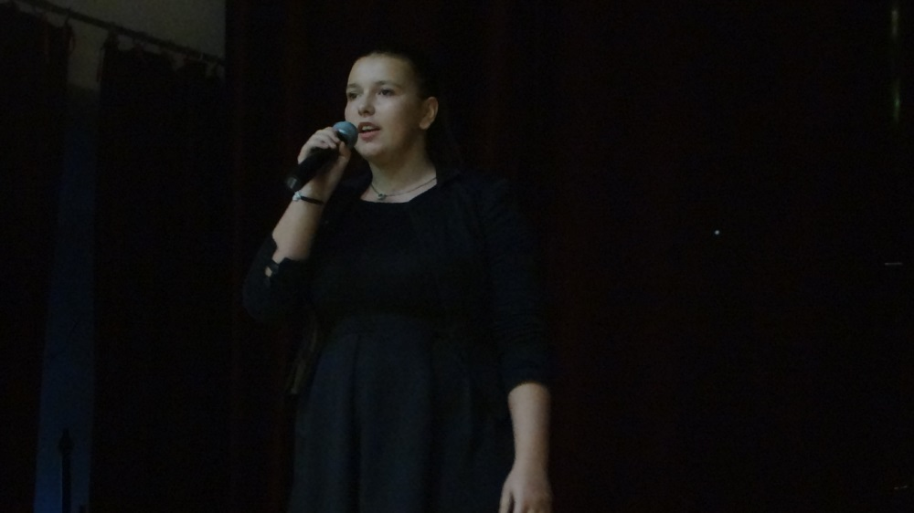
DZIEŃ SENIORA

Slide 64
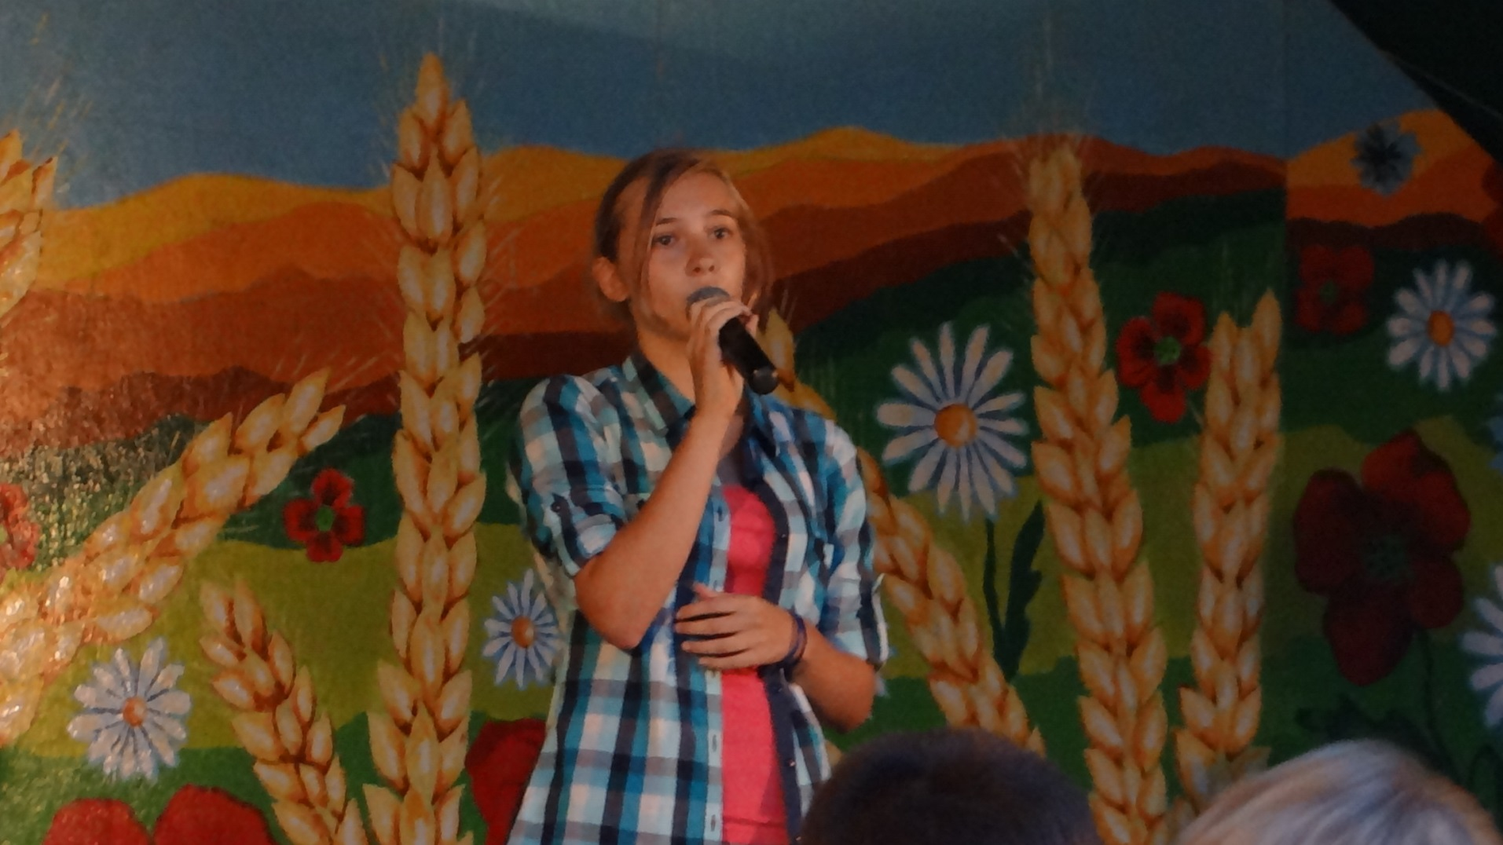
DOŻYNKI
Natalia

Slide 65
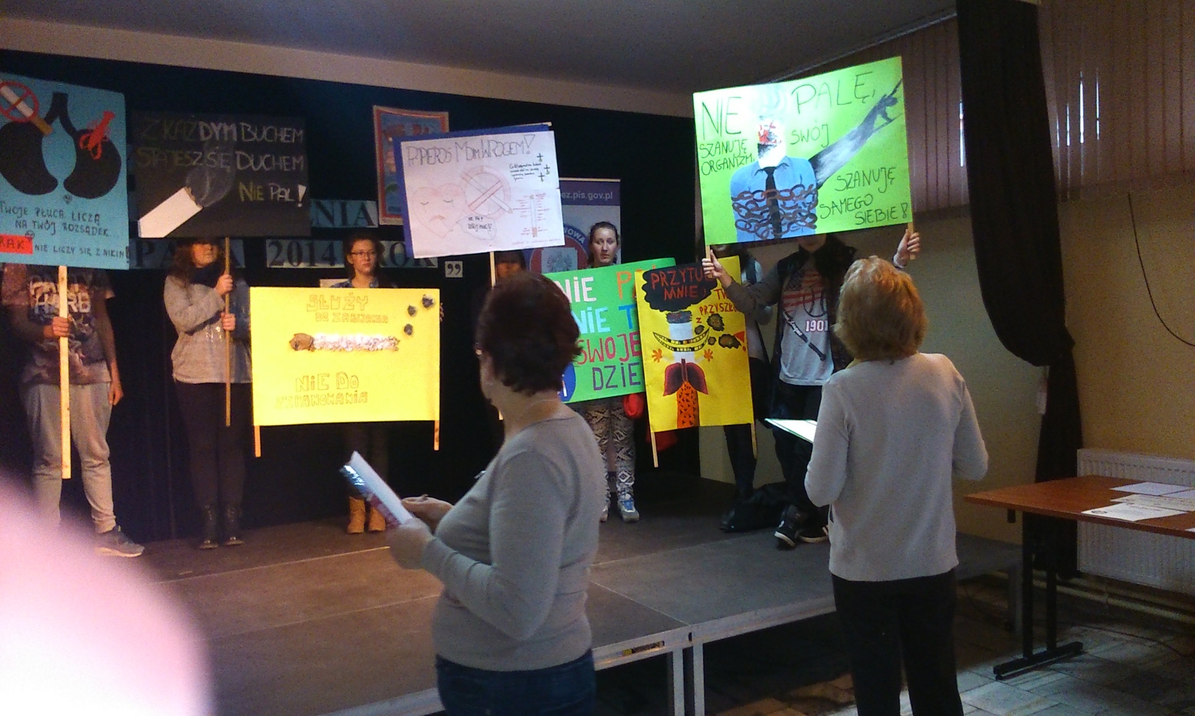
HAPPENING "RZUĆ PALENIE RAZEM Z NAMI"

Slide 66
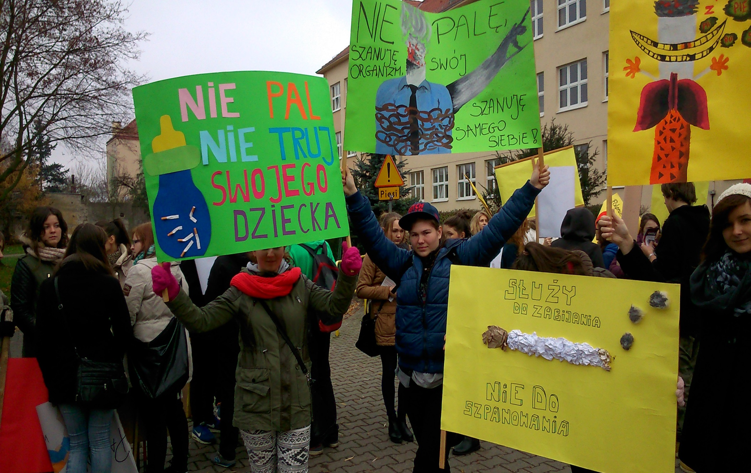

Slide 67
DZIĘKUJĘ ZA UWAGĘ

